Slide 1
Выполнили ученицы 10 «И»:Новикова Марина,Королева Софья Руководитель: А. И. Горшкова
ЧАТ-БОТ ДЛЯ 10 "И" КЛАССА

Slide 2
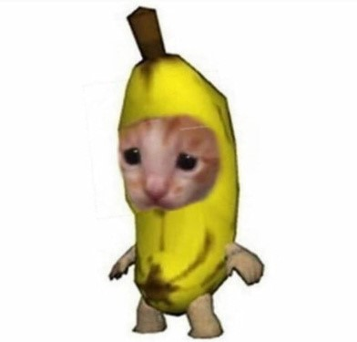
Содержание
Цели и задачи
Что такое чат-бот
Этапы работы над проектом
Анкетирование
Идея и проблематика
Выбор языка программирования
Код и база данных
Вывод

Slide 3
Цель проекта
Задачи проекта
Создание чат-бота для нашего класса.
Изучить подходы создания бота в Telegram.
Провести анкетирование для выявления основных его функций.
Исследовать информацию о разных способах написания чат-ботов и найти наиболее подходящий.
Создание чат-бота.
Сделать выводы по результатам проделанной работы.

Slide 4
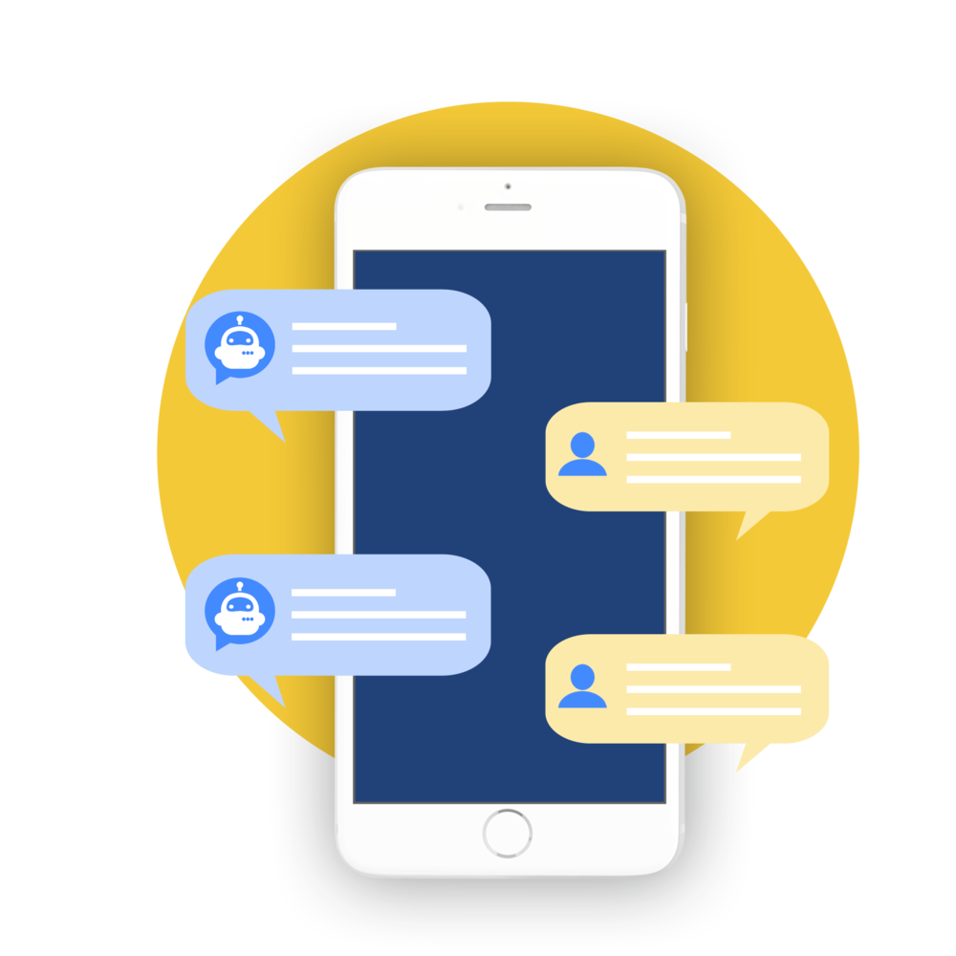
Что такое чат-бот?
Чат-бот - это программа, которая имитирует разговор с пользователем на естественном языке, позволяя ему взаимодействовать с цифровым устройством, как с реальным человеком.

Slide 5
Начальный этап
Определение темы проекта
Определение цели и задачей
Основной этап
Поиск источников, сбор и анализ данных
Создание чат-бота и базы данных
Заключительный этап
Представление проектной работы

Slide 6
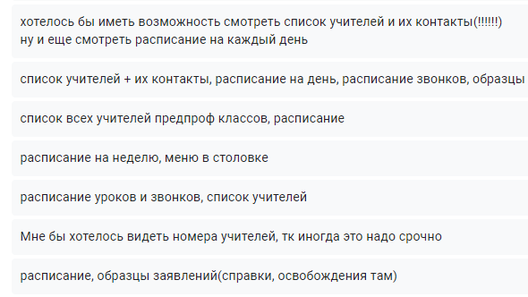
Анкетирование
Результатом опроса наших одноклассников стало выявление функций первой необходимости:
1) Список учителей с контактными данными
2) Расписание звонков
3) Расписание уроков на каждый день
4) Образцы заявлений

Slide 7
Оптимизация учебного процесса.
Ученики не могут найти контактные данные учителей.
Эжд очень часто не работает, поэтому долго и проблематично смотреть расписание.
У родителей возникает вопрос, как оформлять заявления.
Идея и проблематика

Slide 8

Выбор языка программирования

Slide 9
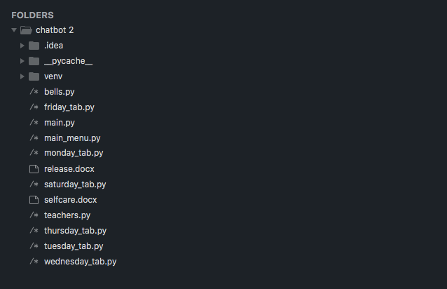
Структура практической составляющей проекта.

Slide 10
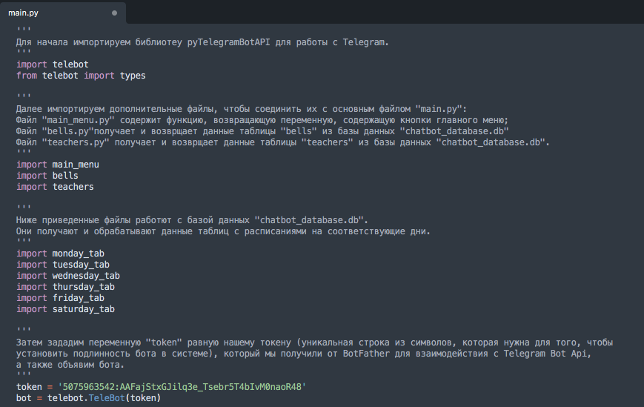
Подключение библиотек. Соединение файлов. Подключение к боту.

Slide 11
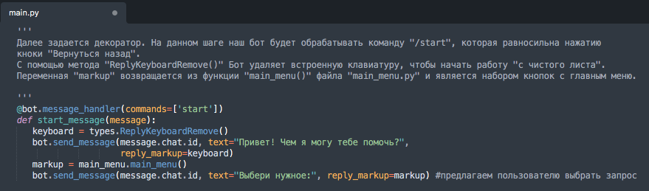
Создание декораторов. Приветствие. Основное меню.

Slide 12
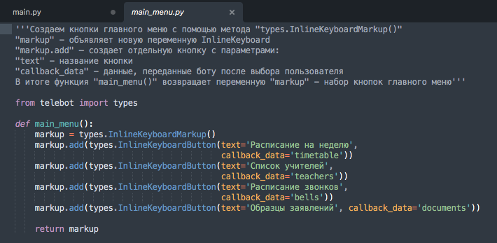
Файл с описанием основного меню.

Slide 13
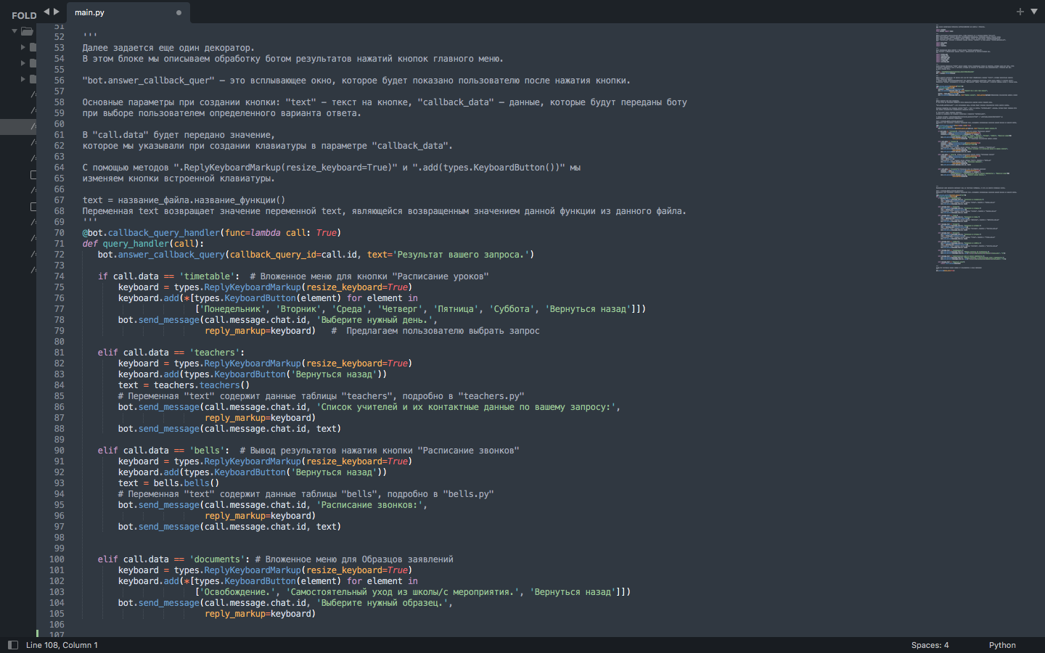
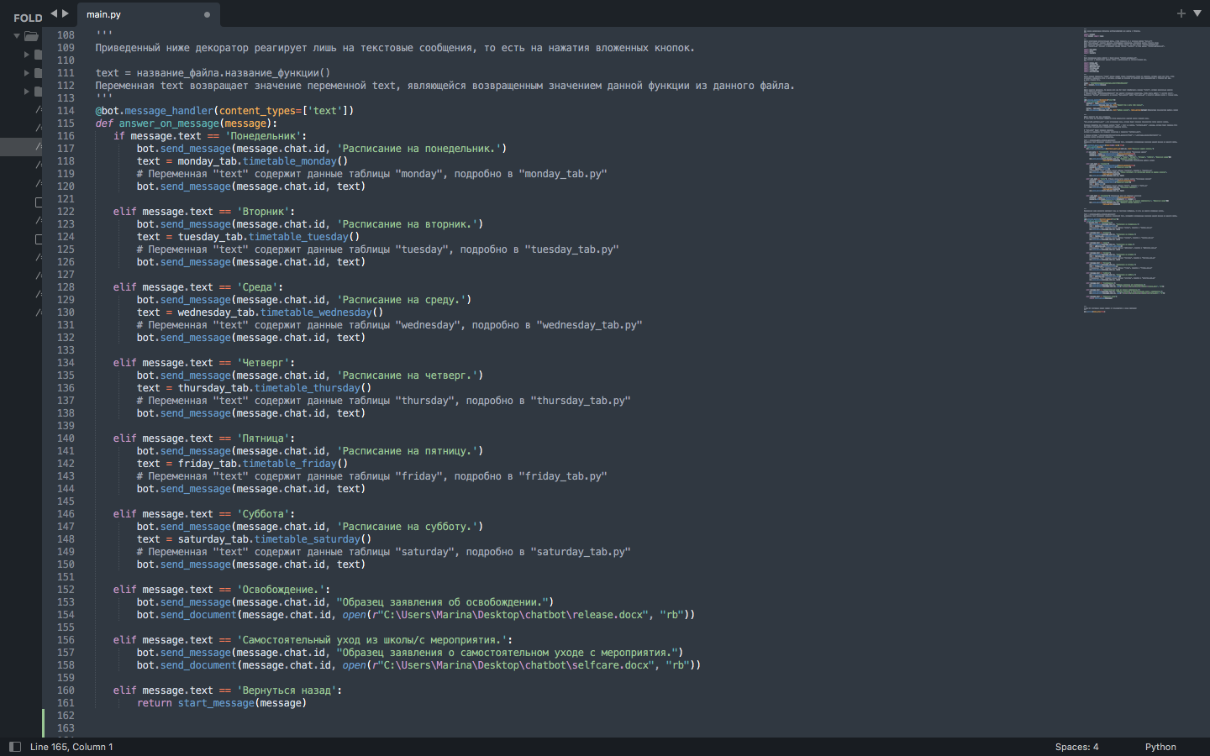
Создание декораторов. Описание результатов нажатия кнопок основного меню.

Slide 14
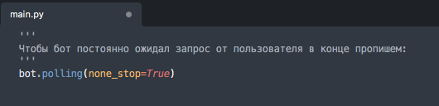
Реализация метода .polling()

Slide 15
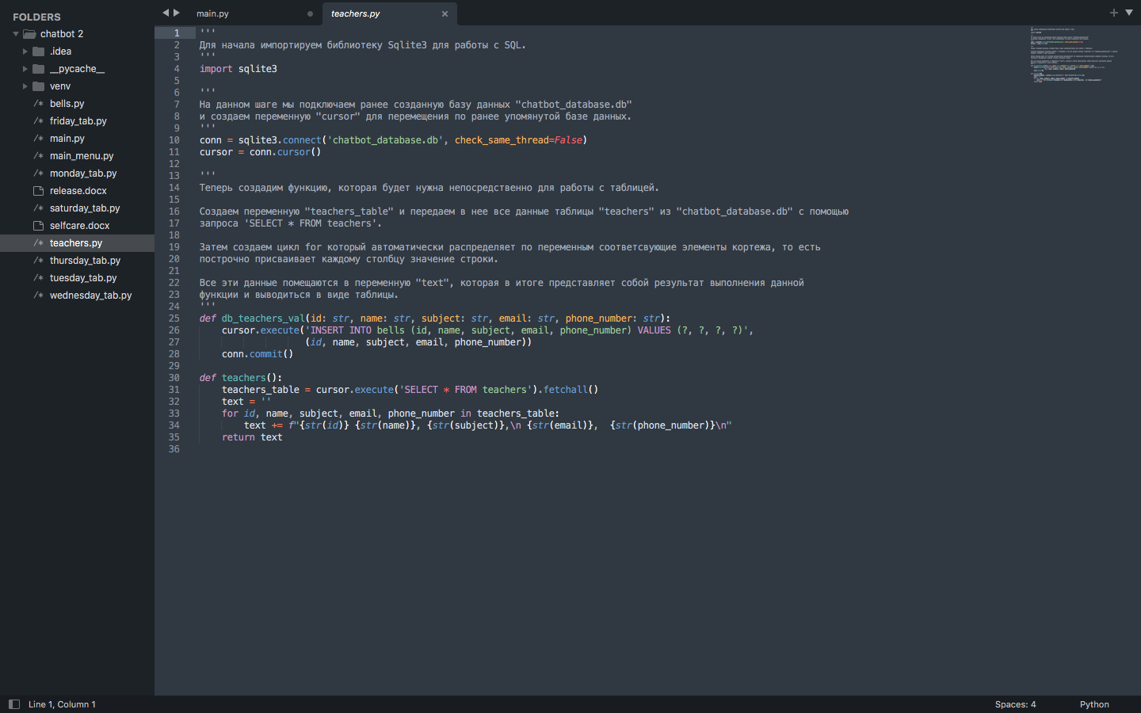
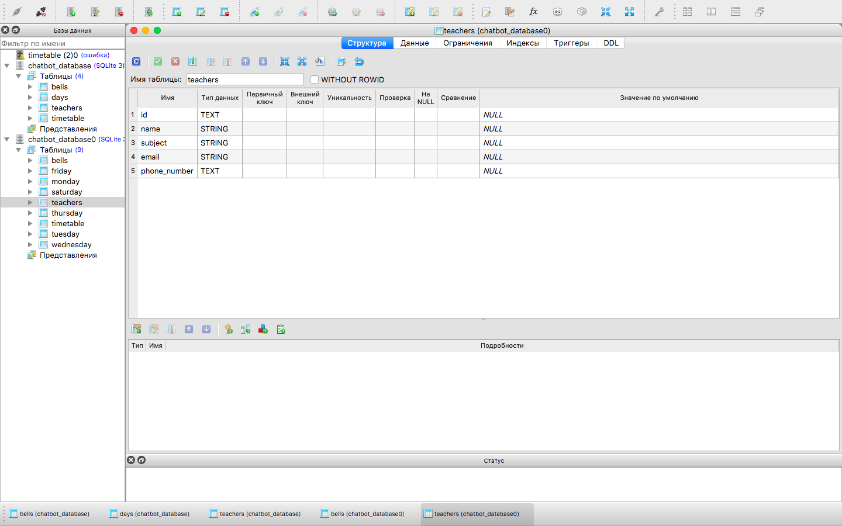
Соединение с базой данных. Реализация вывода списка учителей и их контактов.

Slide 16
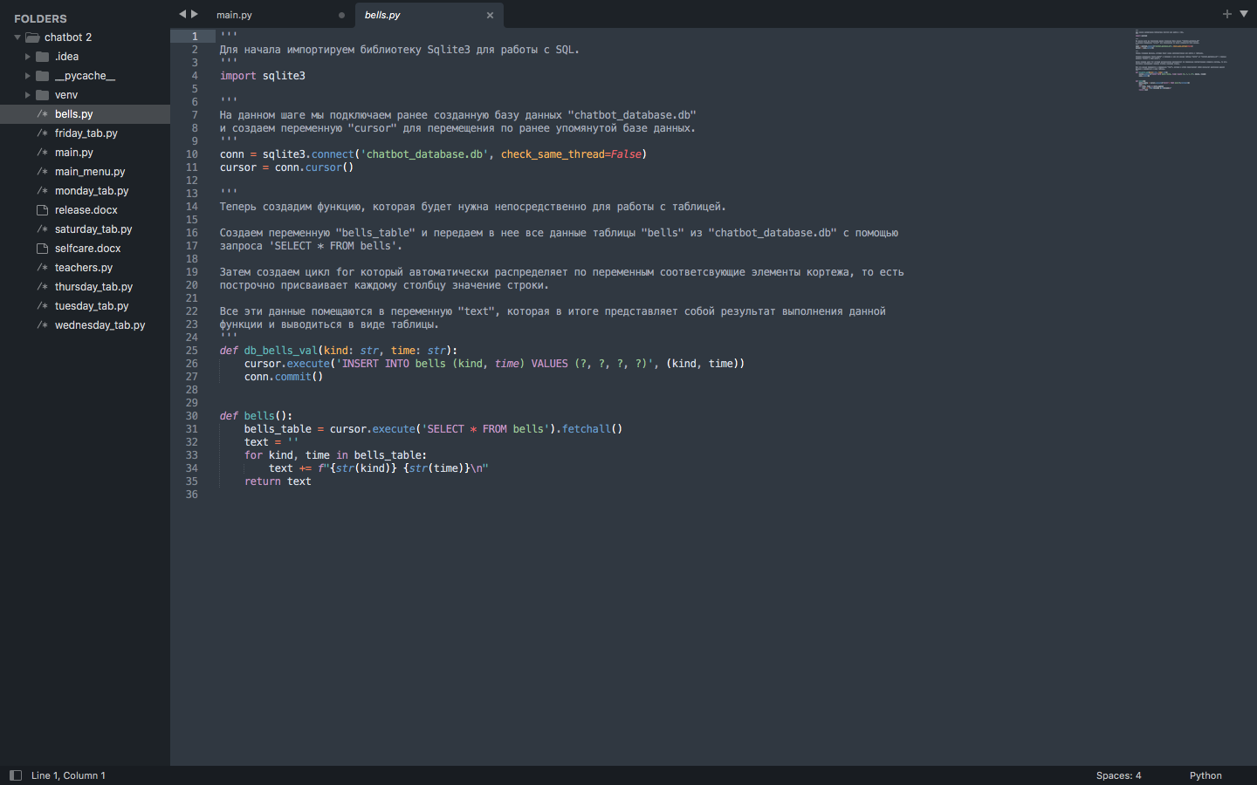
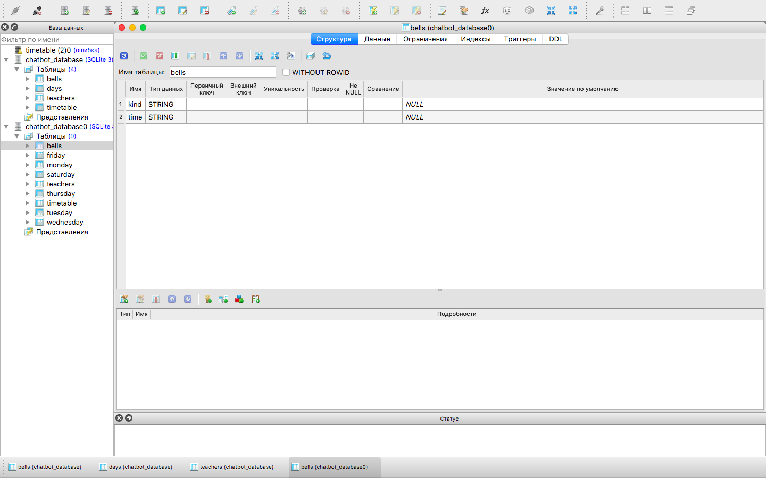
Соединение с базой данных. Реализация вывода расписания звонков.

Slide 17

Соединение с базой данных. Реализация вывода расписания на каждый день.

Slide 18
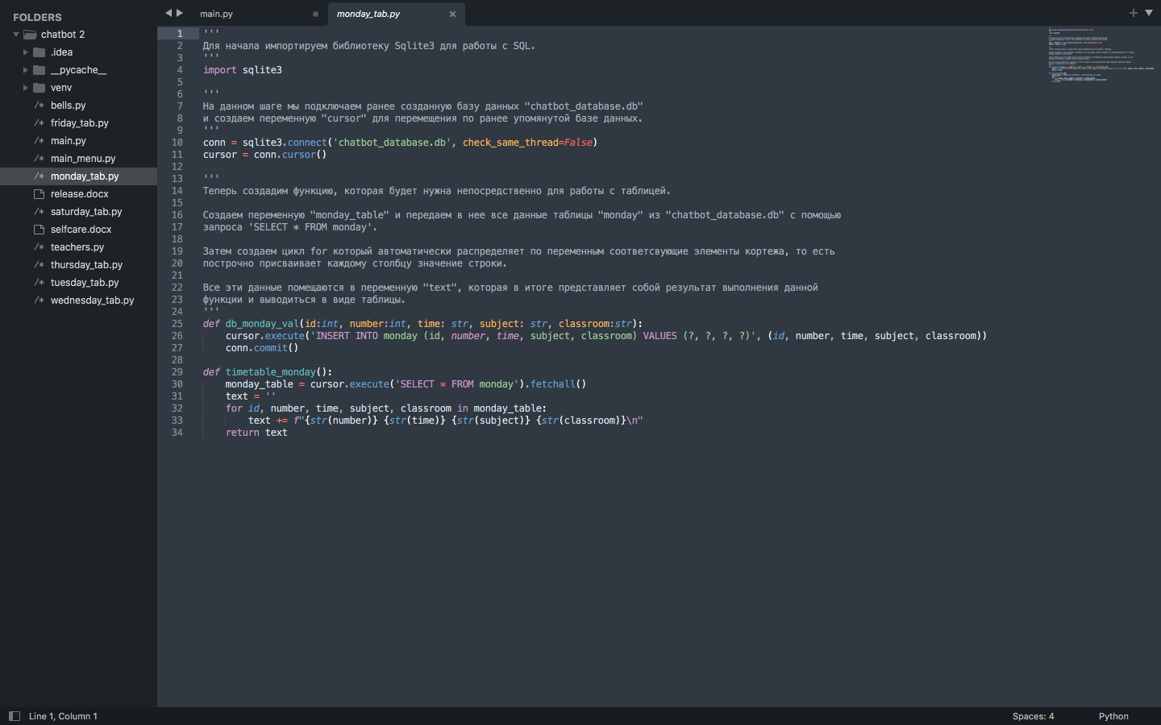
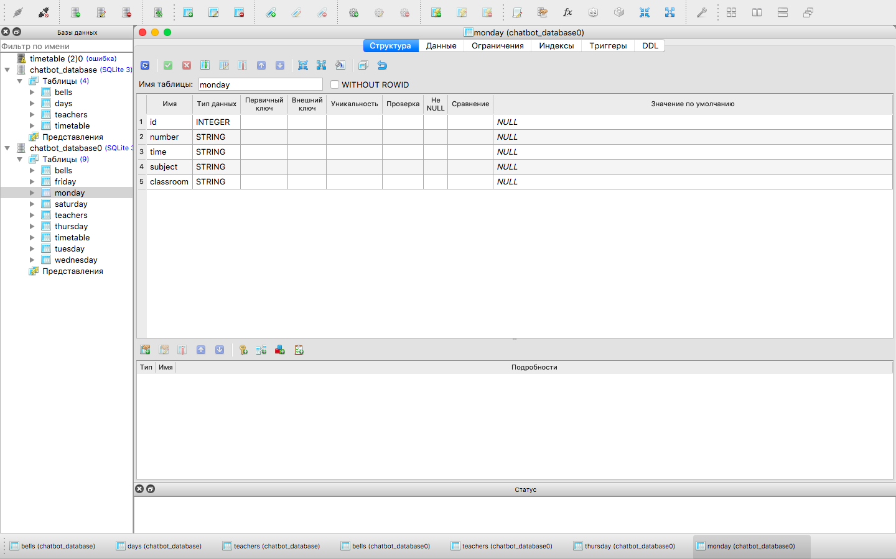
Понедельник>>

Slide 19
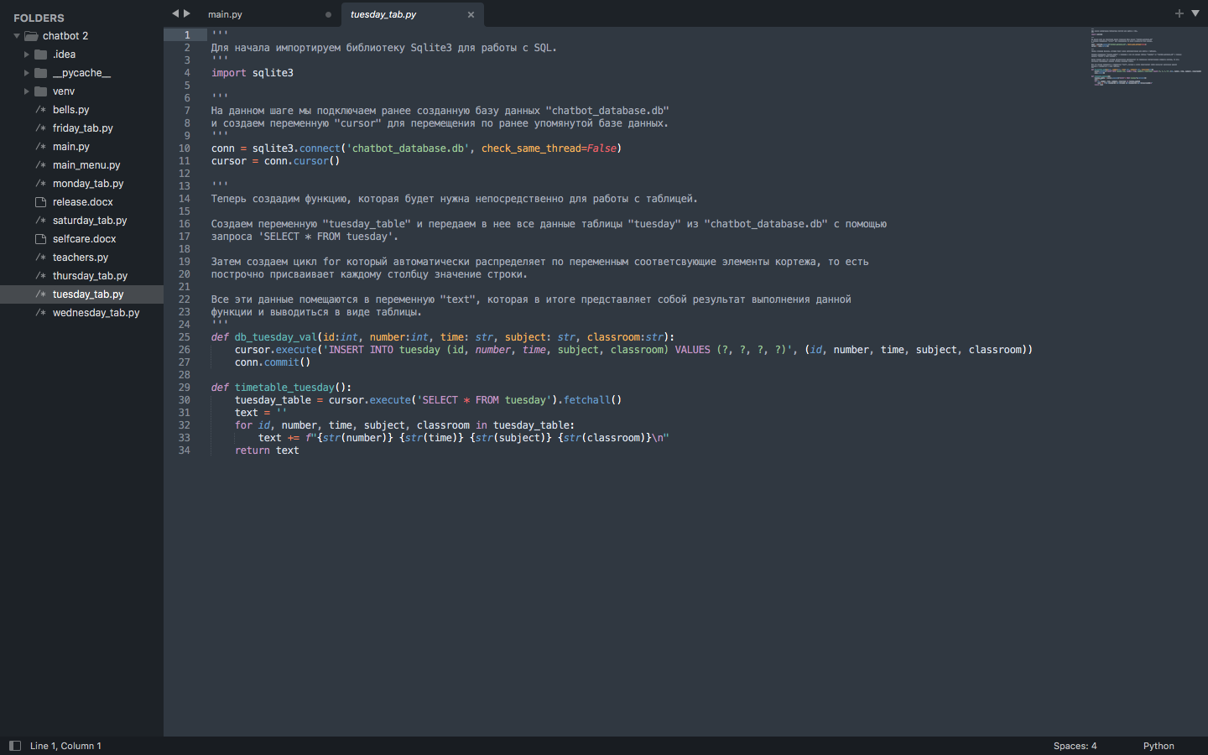
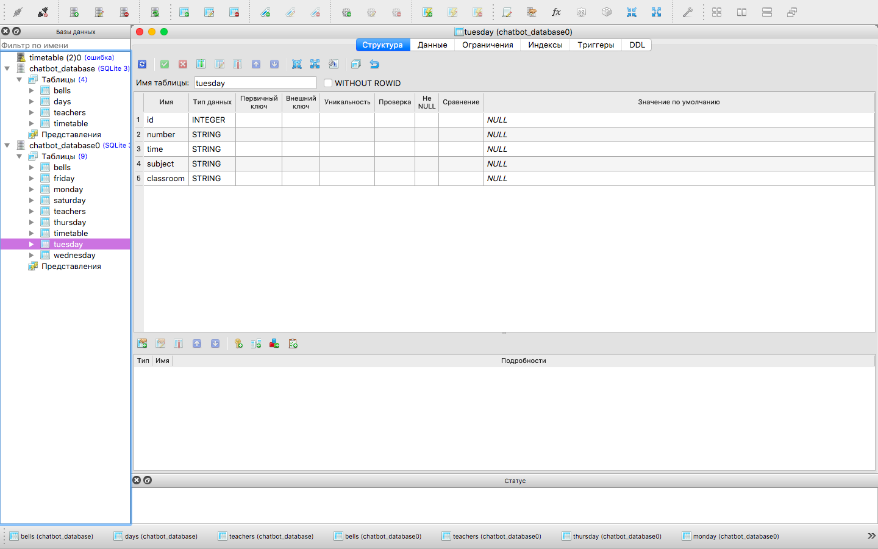
Вторник>>

Slide 20
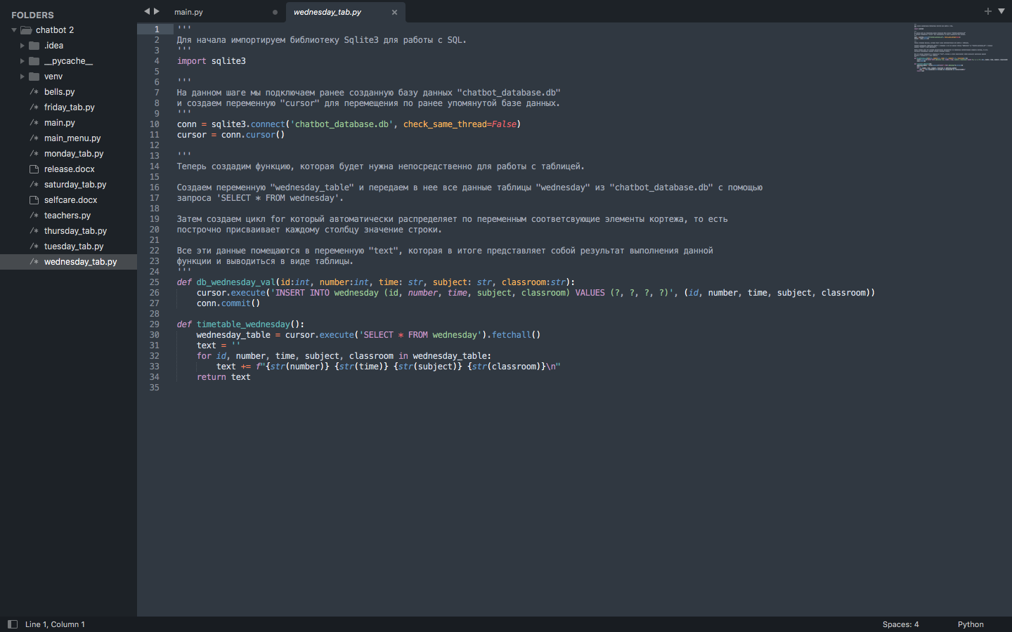
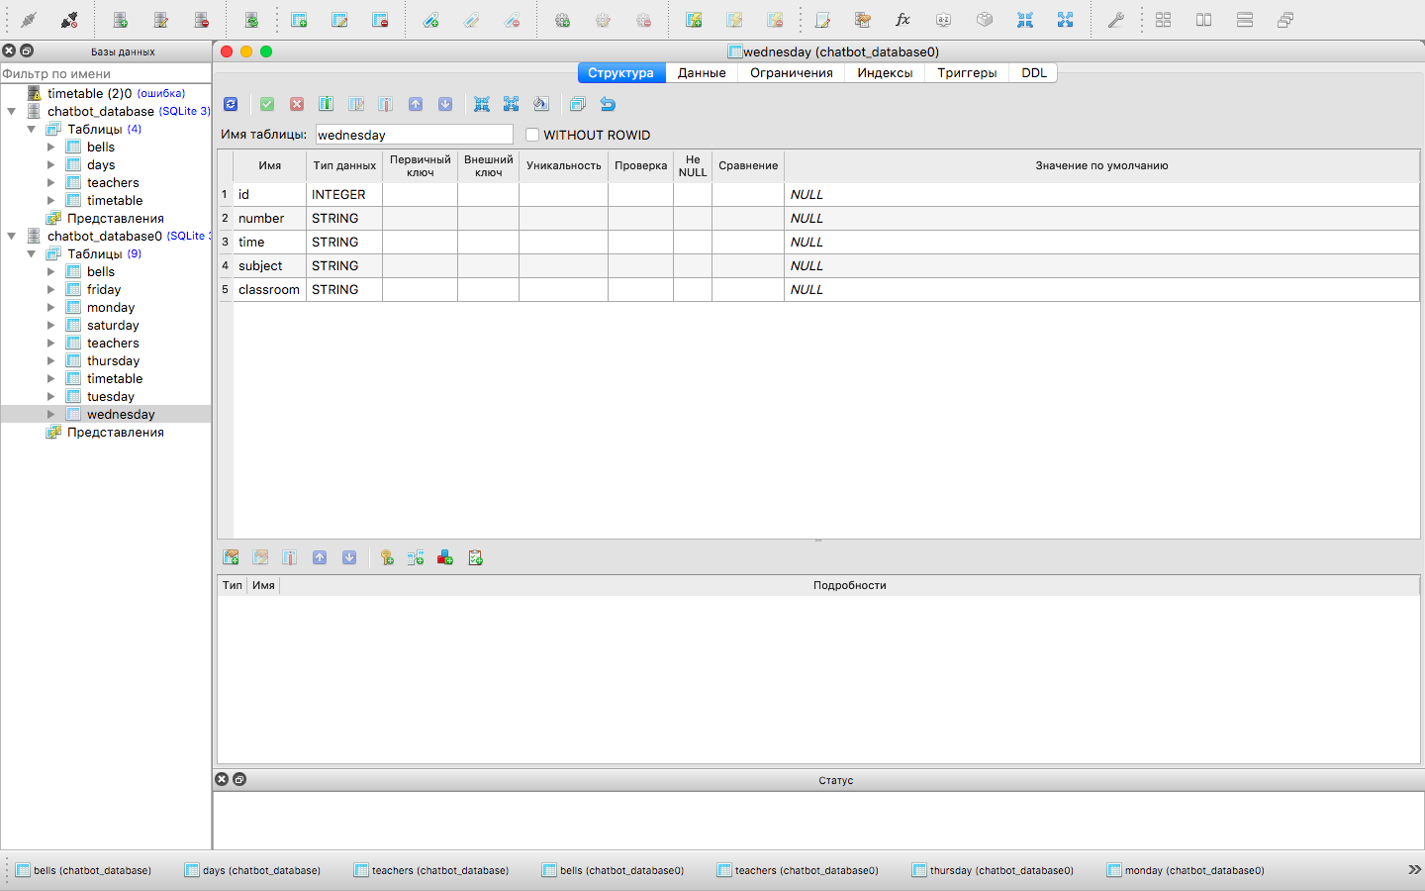
Среда>>

Slide 21
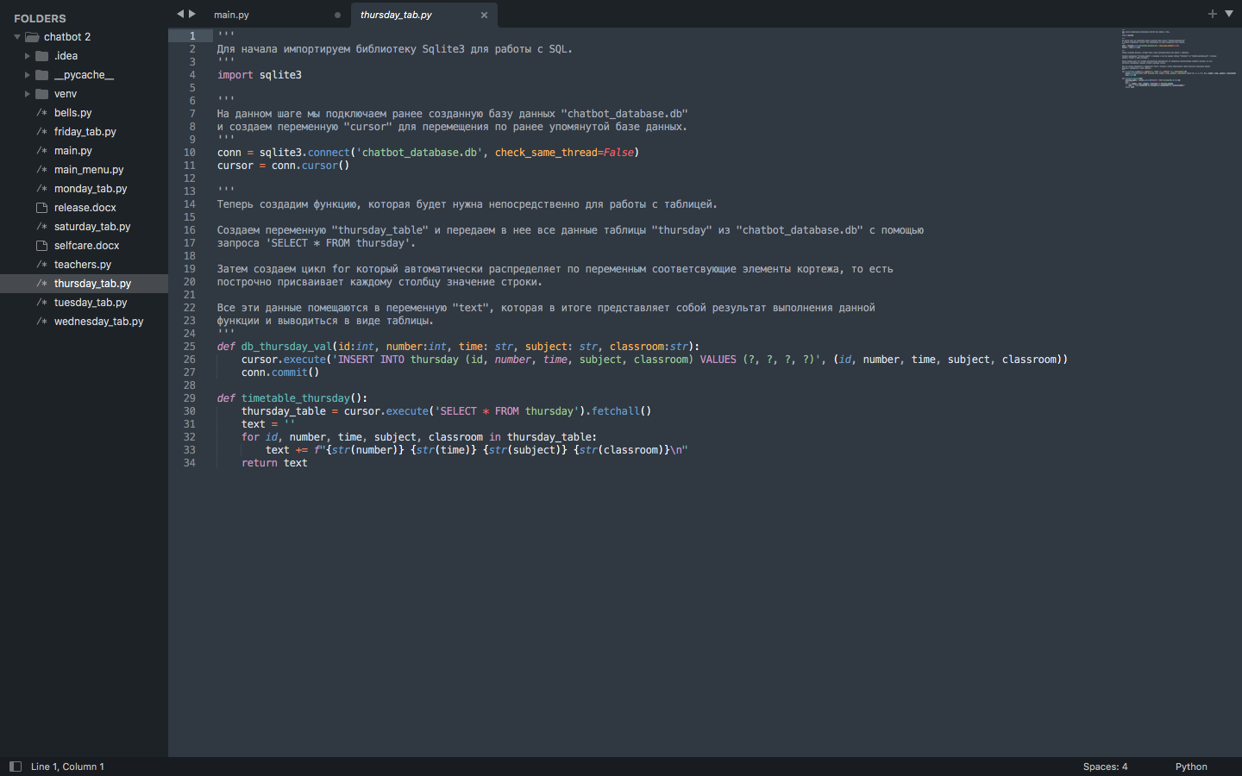
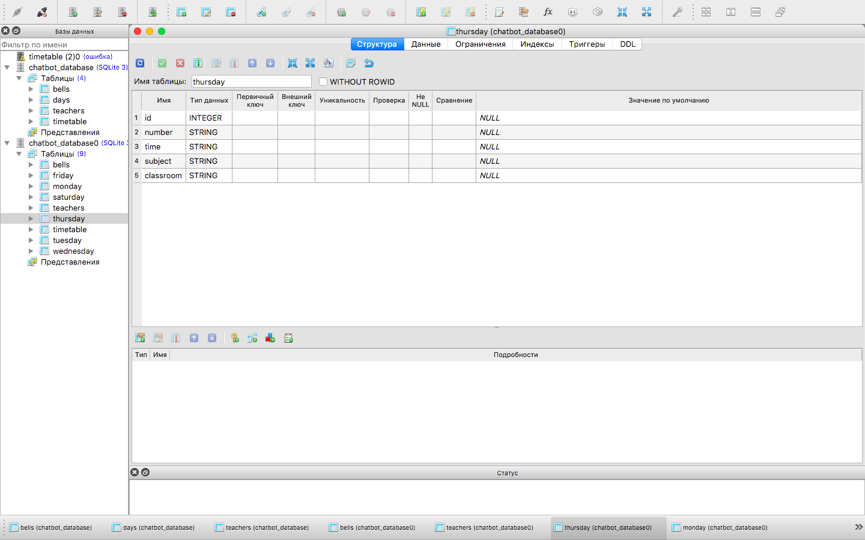
Четверг>>

Slide 22
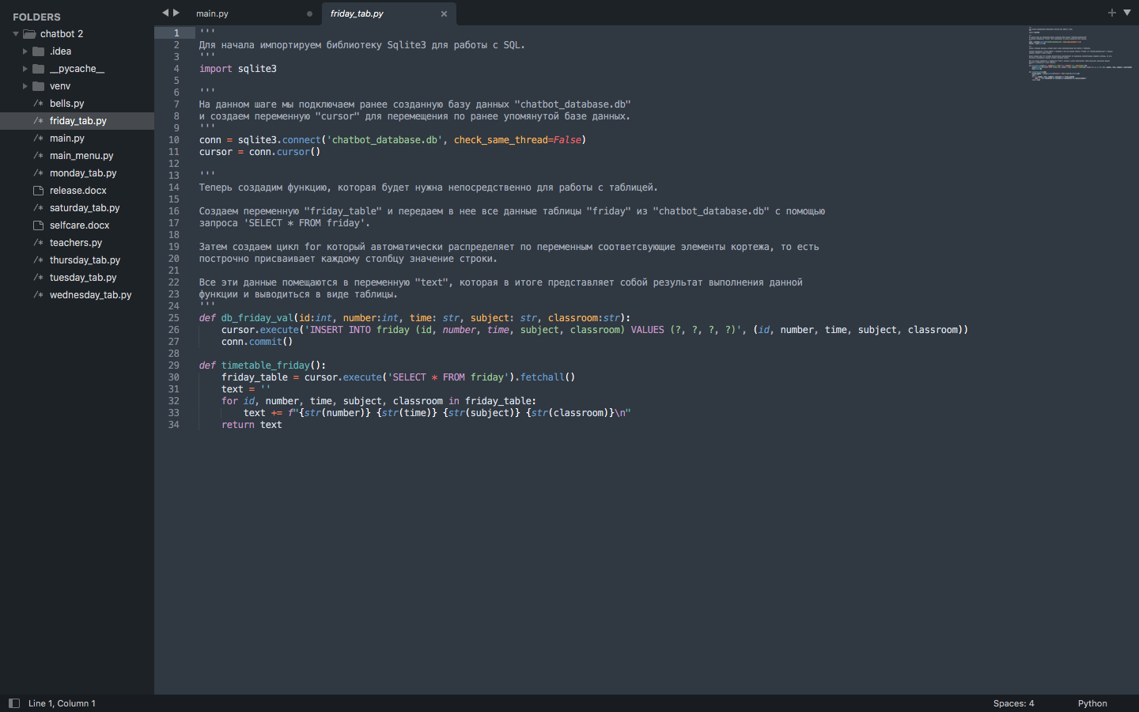
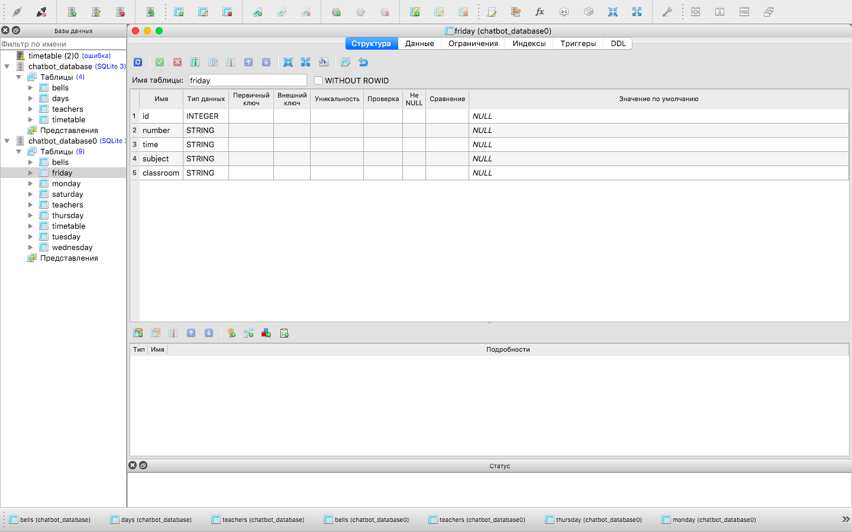
Пятница>>

Slide 23
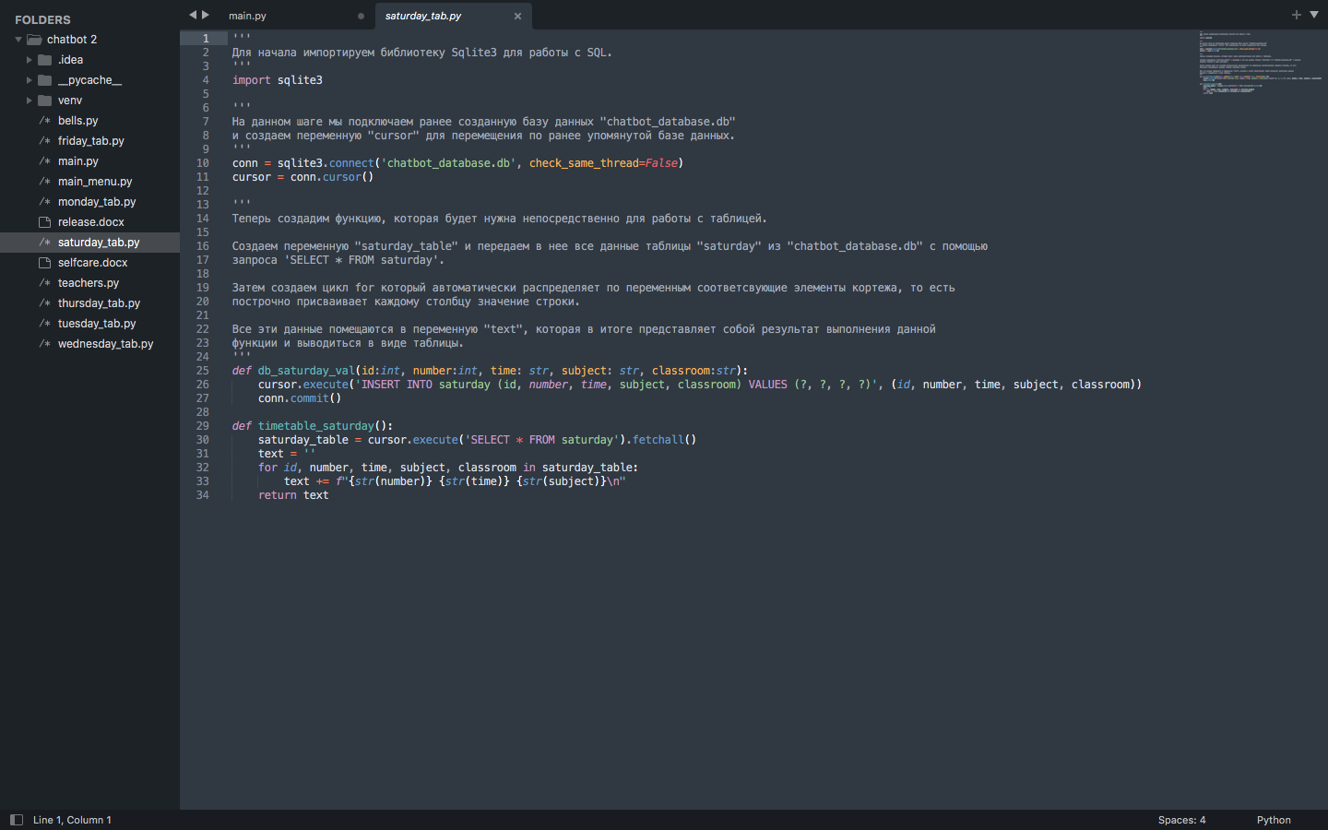
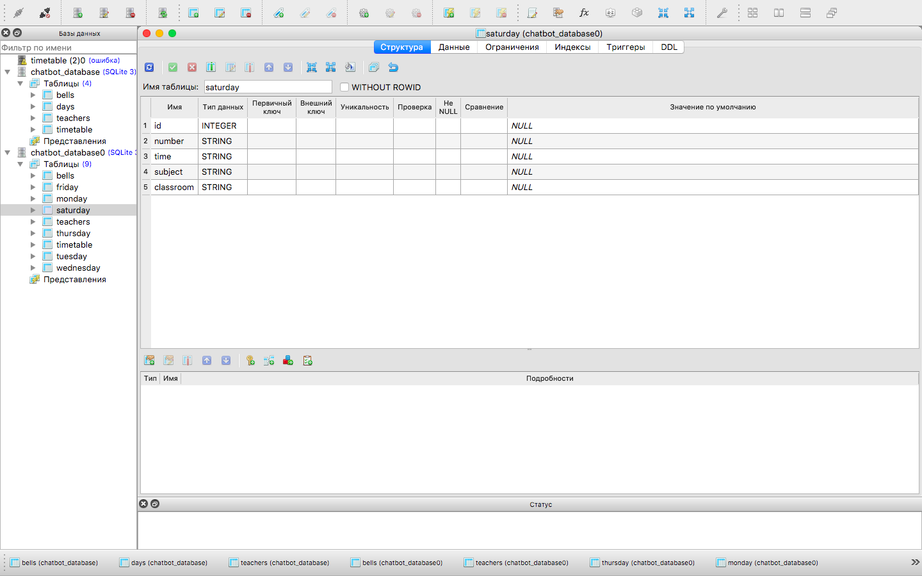
Суббота>>

Slide 24

Тестируем наш чат-бот

Slide 25
Планируем сделать>>
Сделать авторизацию.
Регистрация на мероприятия.
Онлайн-хостниг.

Slide 26
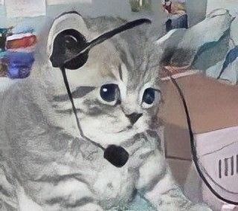
Вывод>>
В ходе работы над этим проектом мы освоили новую и актуальную область программирования: Разработка чат-ботов на платформе Telegram. Мы не только сумели изучить эту тему, но и найти новоприобретенным знаниям практическое применение.

Slide 27
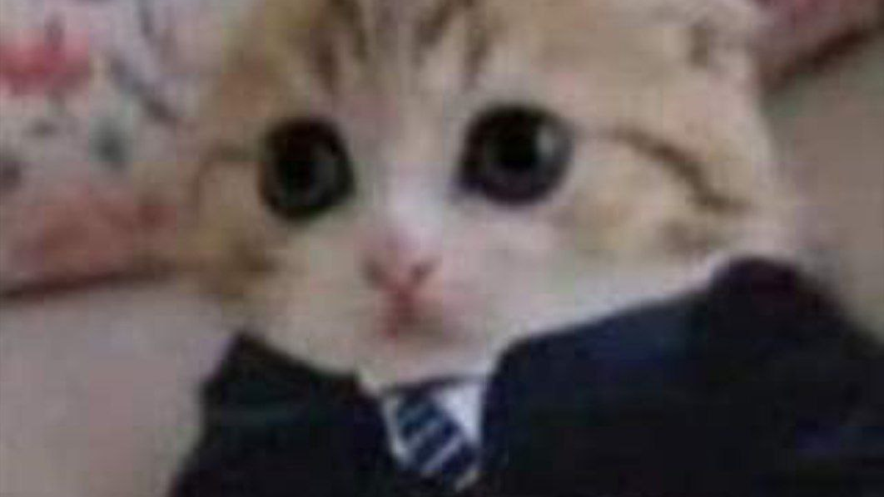
Спасибо за внимание!

